Slide 1
Departamento de Ciencias Económicas, Administrativas y del Comercio Carrera de Comercio Exterior
‘‘Determinar cómo funciona el Depósito aduanero Comercial Público régimen 70’’
Trabajo de Integración Curricular, previo a la obtención del Título de Licenciado en Comercio Exterior
Director:
Ing. Rivera Vallejo, Ramiro Abel
Autores:
Cachago Chávez, Lesly Sulay
Pinduisaca Minta, Alex Michael
Sangolquí - Febrero 2023

Slide 2
ÍNDICE
1
METODOLOGÍA DE LA INVESTIGACIÓN - MARCO LEGAL
4
INFORMACIÓN DE EMPRESAS
2
5
ANÁLISIS ESTADÍSTICO - RÉGIMEN 70 ECUADOR
OBJETIVOS
3
RÉGIMEN 70
6
EJEMPLOS -COTIZACIÓN
7
CONCLUSIONES Y RECOMENDACIONES

Slide 3
Metodología de la Investigación
01
ÁREA DE ESTUDIO
Análisis estadístico y de campo de un Depósito público ecuatoriano.
Recopilación de información previa.
02
ENFOQUE DE LA INVESTIGACIÓN
Enfoque mixto
Recopilación de datos mediante el uso de DATASUR.
DE PRATI en el período de 5 años (2017 - 2021).
Marco Legal
COPCI - Código Orgánico de la Producción, Comercio e Inversiones.
Reglamento al Título de la Facilitación Aduanera del Libro V del COPCI.
Normas Generales para el Régimen de Depósito Aduanero
Manual Específico para Régimen Importación Depósitos Aduaneros

Slide 4
Objetivo general
Analizar la disponibilidad y el uso adecuado que se les da a los Depósitos Aduaneros públicos en el Ecuador e identificar las mercancías que manejan las empresas ya sean extranjeras y nacionales dentro de estas instalaciones autorizadas por las Autoridades Aduaneras.
Objetivos específicos
Detallar el procedimiento que tiene el régimen 70, sobre todo en los depósitos aduaneros públicos.
Determinar el proceso legal sobre las mercancías que se permiten bajo los depósitos aduaneros públicos.
Analizar los resultados que se obtienen a través de una base de datos de la empresa DE PRATI
Analizar los requisitos y costos para almacenar bajo este régimen en base a una cotización en el Depósito Comercial ALMAGRO.

Slide 5
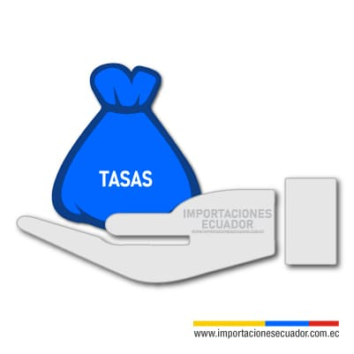
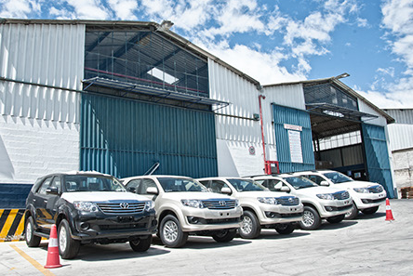
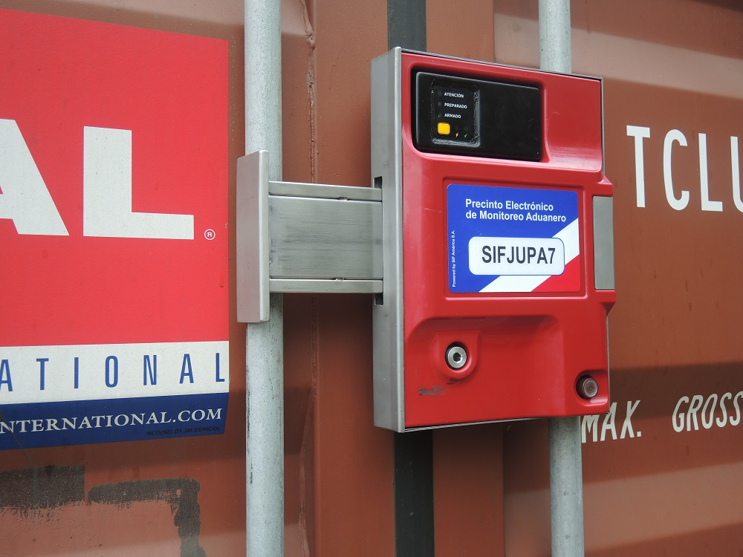
Régimen de Depósito Aduanero Público - Régimen 70
Sin realizar el pago de los tributos y demás recargos aplicables.
Pago de las tasas por servicios aduaneros será realizado por el importador
Almacenado por el Plazo de 1 año, contado a partir del levante
Permite almacenar mercancías importadas en instalaciones físicas
Garantía aduanera
Operaciones permitidas
Utilizar el Precinto Electrónico de Monitoreo Aduanero (PEMA).
Culminación del Régimen
Mercancías admisibles

Slide 6
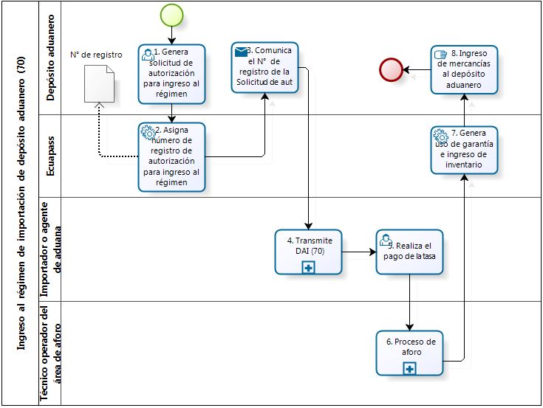
Procedimiento para el Ingreso al régimen 70
(Véliz, 2015)

Slide 7
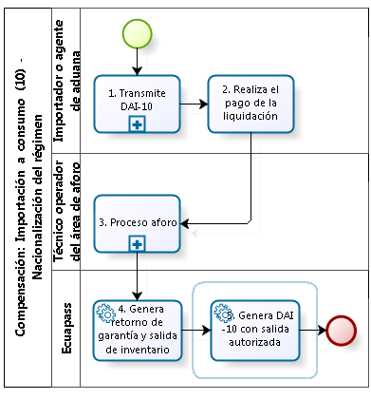
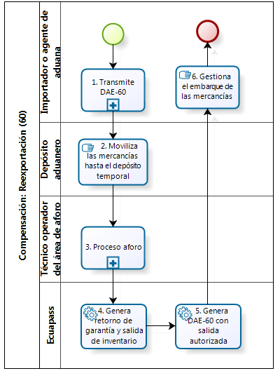
Compensación del régimen 70: Régimen 10 y 60
(Véliz, 2015)

Slide 8
Requisitos para el Regimen 70
OBLIGATORIOS
1
2
3
4
5
OPERADOR ECUAPASS
DOCUMENTO DE TRANSPORTE
FACTURA COMERCIAL
DOCUMENTOS ACOMPAÑAMIENTO
DECLARACIÓN ADUANERA
ESPECIALES
1
2
3
CERTIFICADO DE ORIDEN
DOCUMENTO- ACREDITE EL PAGO
FACTURA COMERCIAL

Slide 9
Listado de Depósitos Aduanero Públicos más conocidos

Slide 10
INFORMACIÓN
En el Ecuador existen depósitos aduaneros capaces de brindar sus servicios a empresas las cuales buscan almacenar su mercancía durante un año sin el pago de tributos, esto es favorable para las empresas, tomando en cuenta que estas realizan grandes importaciones al año.
(López, 2020)
Depósito Aduanero
Cliente

Slide 11
DePrati - A través del tiempo
DE PRATI :
- Empresa ecuatoriana con mayor posicionamiento en los últimos años en el mercado.
-Uso de los depósitos aduaneros públicos.
-Almagro brinda sus servicios de depósito aduanero para que DePrati pueda funcionar y comercializar sus mercancías.
Fortalezas
Debilidades
Oportunidades
Amenazas
Mejorar la explicación de sus artículos.
Ecuador - Estaciones climáticas hace que no varíe sus estilos de importaciones.
Acceso directo a una amplia gama de productos.
Alta competencia

Slide 12
Análisis FODA - Almagro
Operador logístico fundada en el año de 1976
Principal Objetivo: brindar un servicio de almacenamiento, administración de inventarios, despacho y distribución de productos.
ADUANA
Fortalezas
Debilidades
Oportunidades
Amenazas
1. Instalaciones adecuadas.
Falta de publicidad - importaciones.
Pago parcial de los tributos o impuestos.
Inestabilidad de las políticas aduaneras y de comercio.

Slide 13
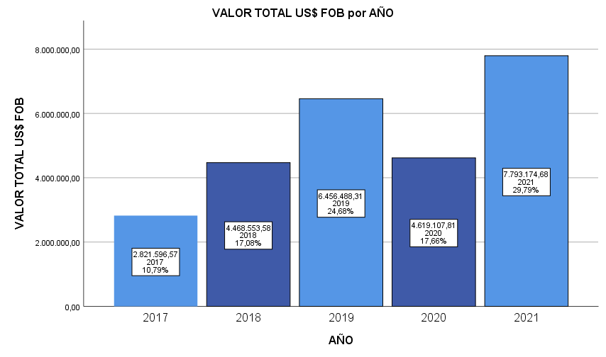
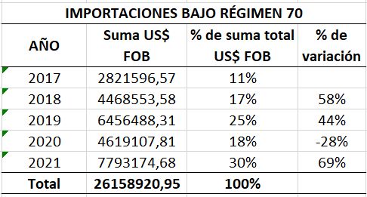
Resultados del análisis estadístico de importaciones bajo régimen 70: Caso DE PRATI

Slide 14
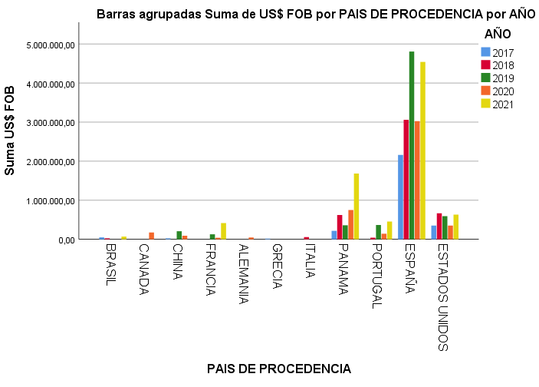
Resultados del análisis estadístico de importaciones bajo régimen 70: Caso DE PRATI
Medio de transporte utilizado.
98,64%
1,36%
Distritos Aduaneros utilizados
Guayaquil Marítimo (028): 98,64%
Guayaquil Aéreo (019): 0,95%
Quito Aéreo (055): 0,41%

Slide 15
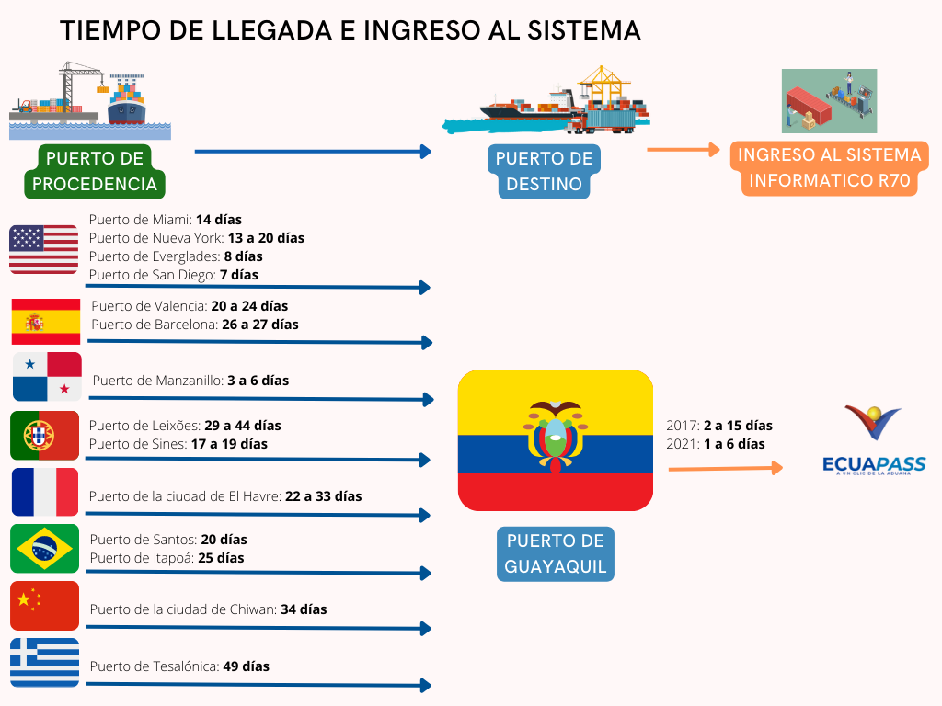
Resultados del análisis estadístico de importaciones bajo régimen 70: Caso DE PRATI

Slide 16
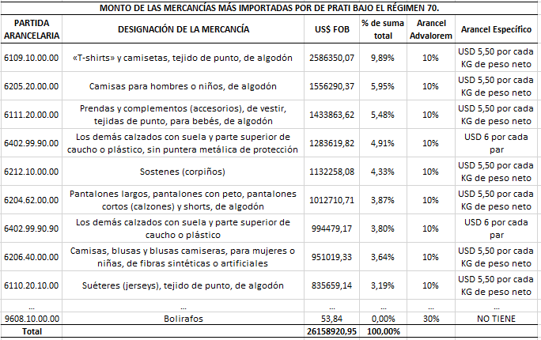
Resultados del análisis estadístico de importaciones bajo régimen 70: Caso DE PRATI

Slide 17
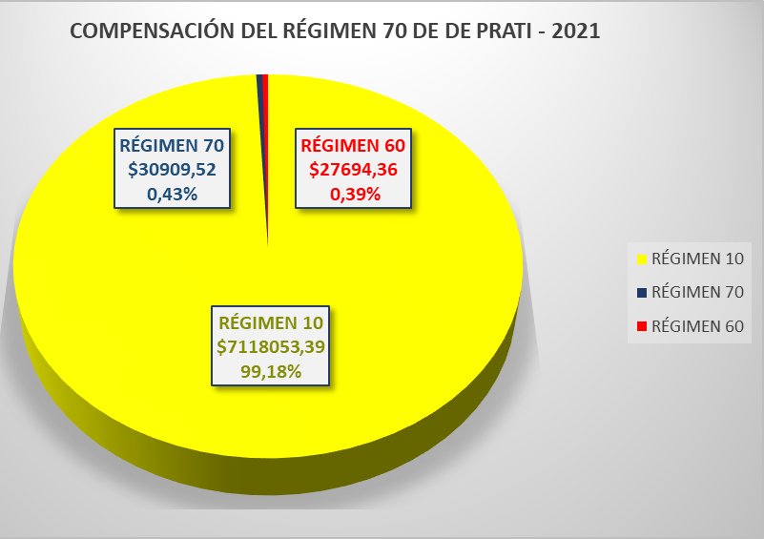
Resultados del análisis estadístico de importaciones bajo régimen 70: Caso DE PRATI
Tipos de Aforo
Automático: 48%
Físico Intrusivo: 27%
Documental: 25%
Estado de mercancía
Nuevo: 100%

Slide 18
DE PRATI en el Ecuador en los últimos años
Importa en mayor cantidad del país de España con un valor FOB elevado donde se representaba con un 67,23% del total de las importaciones bajo el Régimen de Depósito Aduanero
Importancia:
Almacenar la mercancía por un determinado periodo de tiempo.
2. Empresa ecuatoriana con mayor posicionamiento en los últimos años en el mercado.
3. Pago de los impuestos en forma parcial para mantener en stock la mercancía.

Slide 19
Requisitos de la empresa de ALMAGRO - COTIZACIÓN
NOMBRE DEL IMPORTADOR Y RUC
DESCRIPCIÓN DE LA MERCADERÍA
CANTIDAD DE CONTENEDORES A DESCARGAR
1
3
5
2
4
6
TIPO DE SERVICIO - UBICACIÓN
CANTIDAD DE MERCADERÍA A RECIBIR
VALOR NACIONALIZADO DE LA MERCADERÍA (SIMPLE)
COTIZACIÓN VÁLIDA 30 DÍAS
9
8
7
PAGO 10 DÍAS DESPUÉS - FACTURA
BL/FACTURA COMERCIAL/PACKING LIST
VALOR CIF (RECINTO ADUANERO)

Slide 20
COTIZACIÓN

Slide 21
Beneficios de uso del Depósito ALMAGRO
DEPÓSITO ADUANERO PÚBLICO
Entrega un “Certificado de depósito afianzado”.
Nacionalizaciones, reexportaciones parciales o totales en 1 año -SENAE
Ahorro del costo financiero.
Nacionalizar por terceros - endoso.
Obtención certificado INEN.
Proceso de etiquetado y/o re etiquetado (MIPRO).
(ALMAGRO, 2022)

Slide 22
Conclusiones
El régimen 70 es un régimen aduanero el cual se muestra con un objetivo principal el cual es el de almacenar las mercancías importadas durante un determinado periodo de tiempo que resulta ser de un año, lo que se busca con este régimen es que las mercancías pertenezcan seguras y almacenadas hasta que el cliente lo disponga.
ALMAGRO es una empresa ecuatoriana la cual es conocida por ser un depósito aduanero en el país, exactamente en la provincia del Guayas, lo que hace esta empresa es brindar servicio de sus instalaciones para el cuidado de mercancías importadas por otras empresas, se ha podido conocer mediante bases de datos y cotizaciones que ALMAGRO trabaja con las pequeñas, medianas y grandes empresas para brindar sus servicios tomando en consideración cada uno de los requisitos que este proponga para mantener un buen proceso de su trabajo.

Slide 23
Recomendaciones
Las mercancías que ingresan bajo este régimen son almacenadas en instalaciones seguras, sin embargo, se recomienda adquirir un seguro y estar al pendiente de los pagos que se mantienen con el depósito aduanero, cabe mencionar que dentro de este régimen y proceso se incluye una garantía general.
Las empresas que trabajan con estas instalaciones son de gran importancia debido al gran servicio que realizan para las empresas que importan en grandes cantidades, se podría decir que en el 2023 estas empresas deberían ser más reconocidas y brindar servicios a pequeñas empresas para que estas puedan realizar procesos de importación.

Slide 24
Bibliografía
ALMAGRO. (2022). ALMAGRO. Inicio. Retrieved February 2, 2023, from https://www.almagro.com.ec/
Cadena, M. (2023, Enero 19). Almagro [Requisitos para la cotización]. In Cotización.
Duarte, P. (2013, Agosto 19). Depósitos Aduaneros. https://prezi.com/vxx0jsrf1swu/depositos-publicos-y-privados/
Gómez, N. (2018). TEORÍA DE LA VENTAJA MONOPOLÍSTICA O TEORÍA DE LA ORGANIZACIÓN INDUSTRIAL. Prezi. Retrieved February 2, 2023, from https://prezi.com/p/2nyvccf28svc/teoria-de-la-ventaja-monopolistica-o-teoria-de-la-organizacion-industrial/
González Blanco, R. (Febrero de 2011). Diferentes teorías del comercio internacional. Dialnet: http://www.revistasice.com/index.php/ICE/article/view/1393/1393
Guayasamín, W. (2017). Correlación entre el Código Orgánico de la Producción, Comercio e Inversión y sus reglamentos (Edarsi ed.). Edarsi. 978-9942-14-680-9
León, S. (2023, Enero 9). Requisitos para la Cotización de ALMAGRO [Cotización de ALMAGRO]. Quito, Pichincha, Ecuador.

Slide 25
Mendoza, O. (2017). TEORÍA DE LA ESCUELA DE KRUGMAN by Oscar Mendoza. Prezi. Retrieved February 2, 2023, from https://prezi.com/lox7u1vd04ds/teoria-de-la-escuela-de-krugman/
Naciones Unidas CEPAL (Comisión Económica para América Latina y el Caribe). (9 de Abril de 2002). Globalización y desarrollo. Brasilia, Brasil. https://repositorio.cepal.org/bitstream/handle/11362/2724/2/S2002024_es.pdf
Riquelme, M. (2017, June 23). Teoría de la ventaja competitiva. Emprendices. Retrieved February 2, 2023, from https://www.emprendices.co/teoria-la-ventaja-competitiva/
SENAE. (19 de Mayo de 2011). Reglamento al Título de la Facilitación Aduanera del Libro V del COPCI Suplemento del Registro Oficial No. 452. (Fielweb, Ed.) Servicio Nacional de Aduana del Ecuador: https://www.aduana.gob.ec/wp-content/uploads/2022/11/REGLAMENTO-AL-TITULO-DE-LA-FACILITACION-ADUANERA-PARA-EL-COMERCIO-DEL-LIBRO-V-DEL-COPCI.pdf
SENAE. (29 de Octubre de 2015). Normas generales para el Régimen de Depósito Aduanero Resolución Nro. SENAE-DGN-2015-0910-RE. Servicio Nacional de Aduana del Ecuador: https://www.aduana.gob.ec/wp-content/uploads/2017/05/SENAE-DGN-2015-0910-RE.pdf

Slide 26
Servicio Nacional de Aduanas del Ecuador. (2021, November 25). Autorización de ingreso de mercancías acogidas al Régimen de Depósito Aduanero y sus compensaciones. Ecuador - Guía Oficial de Trámites y Servicios. Retrieved February 2, 2023, from https://www.gob.ec/senae/tramites/autorizacion-ingreso-mercancias-acogidas-al-regimen-deposito-aduanero-compensaciones
Véliz, G. (Abril de 2015). Resolución-SENAE-DGN-2015-0313-RE Manual Específico para Régimen Importación Depósitos Aduaneros SENAE-MEE-2-2-016-V2. SENAE, Portal Unico de Trámites Ciudadanos: https://www.gob.ec/sites/default/files/regulations/2021-08/Documento_Resoluci%C3%B3n-SENAE-DGN-2015-0313-RE-MANUAL-ESPEC%C3%8DFICO-PARA-R%C3%89GIMEN-IMPORTACI%C3%93N-DEP%C3%93SITOS-ADUANEROS-SENAE-MEE-2-2-016-V2.pdf

